Slide 1

MODELAGEM DE BANCO DE DADOS RELACIONAL
Entidade, atributo e relacionamento

Slide 2

_Marta
Especialista de bancos de dados

Slide 3


Slide 4

_Equipe

Slide 5



Slide 6

_Modelagem de dados
Notes:
https://www.shutterstock.com/pt/image-photo/business-process-flowchart-implement-improve-1856582122

Slide 7
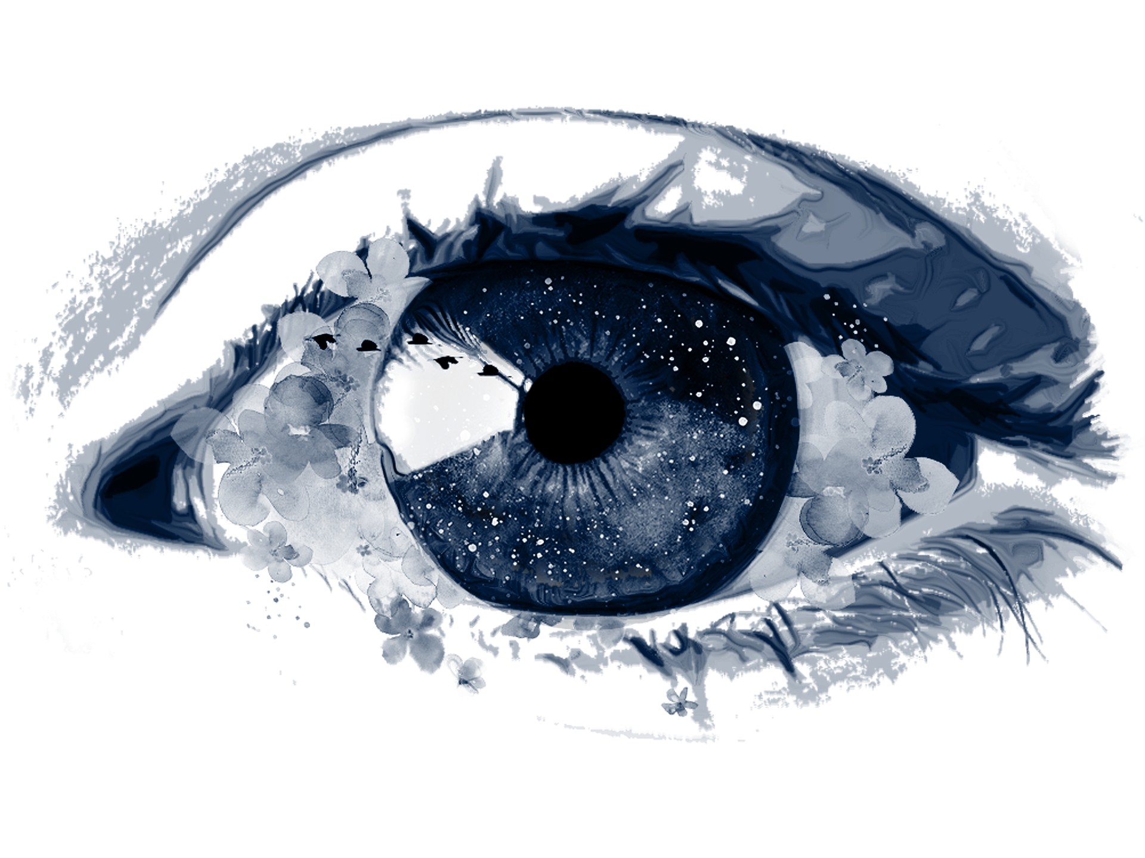
Notes:
https://pixabay.com/pt/illustrations/olho-criativo-gal%c3%a1xia-colagem-4997724/

Slide 8

Notes:
Visualização e ideias

Slide 9
Texto
Diagrama
Simbolo
Notes:
https://www.shutterstock.com/pt/image-vector/flow-chart-icon-trendy-linear-logo-1241820016

Slide 10

Modelo Domínio;

Slide 11
Modelo Domínio;
Entendimento dos requisitos do sistema;

Slide 12
Modelo Domínio;
Entendimento dos requisitos do sistema;
Representação visual;

Slide 13
Modelo Domínio;
Entendimento dos requisitos do sistema;
Representação visual;
Pode parecer abstrato;

Slide 14
Modelo Domínio;
Entendimento dos requisitos do sistema;
Representação visual;
Pode parecer abstrato;
Fundamental para todos que vão trabalhar com dados.

Slide 15
1.3

Slide 16

_SGBD
Notes:
https://www.istockphoto.com/br/foto/desenvolvimento-de-arquitetura-de-projeto-back-end-planejamento-de-desenvolvimento-de-gm1188511715-336149617?utm_campaign=srp_photos_inline&utm_content=https%3A%2F%2Fwww.pexels.com%2Fpt-br%2Fprocurar%2Fbanco%2520de%2520dados%2F&utm_medium=affiliate&utm_source=pexels&utm_term=banco+de+dados https://www.shutterstock.com/pt/image-photo/mobile-banking-network-business-people-using-598806239

Slide 17
Sistema gerencial de banco de dados;

Slide 18
Sistema gerencial de banco de dados;
Interface para incluir, alterar ou consultar;

Slide 19
Sistema gerencial de banco de dados;
Interface para incluir, alterar ou consultar;
Tudo o que fazemos em um banco passa pelo SGBD;

Slide 20
Sistema gerencial de banco de dados;
Interface para incluir, alterar ou consultar;
Tudo o que fazemos em um banco passa pelo SGBD;
É comum confundirem com banco de dados.

Slide 21



Slide 22




Slide 23

_Biblioteca

Slide 24

_Mercado

Slide 25
Alto nível
Notes:
https://www.pexels.com/pt-br/foto/computador-laptop-preto-e-cinza-546819/
https://www.pexels.com/pt-br/foto/mulher-de-paleto-azul-2422293/

Slide 26
Alto nível
Baixo nível
Notes:
https://www.pexels.com/pt-br/foto/computador-laptop-preto-e-cinza-546819/
https://www.pexels.com/pt-br/foto/mulher-de-paleto-azul-2422293/

Slide 27

Alto nível
Baixo nível
Notes:
https://www.pexels.com/pt-br/foto/computador-laptop-preto-e-cinza-546819/
https://www.pexels.com/pt-br/foto/mulher-de-paleto-azul-2422293/

Slide 28

Alto nível
Baixo nível
Notes:
https://www.pexels.com/pt-br/foto/computador-laptop-preto-e-cinza-546819/
https://www.pexels.com/pt-br/foto/mulher-de-paleto-azul-2422293/

Slide 29
1.4

Slide 30


Slide 31


Slide 32
_BrModelo

Slide 33
2.1

Slide 34

Recorte do mundo real
_Mini-mundo

Slide 35


Notes:
https://pixabay.com/pt/illustrations/um-livro-isolado-arremessado-livros-2341848/

Slide 36
Comprou livro
Notes:
https://pixabay.com/pt/illustrations/um-livro-isolado-arremessado-livros-2341848/

Slide 37
Comprou livro
Escreveu livro
Notes:
https://pixabay.com/pt/illustrations/um-livro-isolado-arremessado-livros-2341848/

Slide 38
Cliente
Comprou livro
Escreveu livro
Notes:
https://pixabay.com/pt/illustrations/um-livro-isolado-arremessado-livros-2341848/

Slide 39
Cliente
Compra
Comprou livro
Escreveu livro
Notes:
https://pixabay.com/pt/illustrations/um-livro-isolado-arremessado-livros-2341848/

Slide 40
Cliente
Compra
Livro
Comprou livro
Escreveu livro
Notes:
https://pixabay.com/pt/illustrations/um-livro-isolado-arremessado-livros-2341848/

Slide 41
Cliente
Compra
Livro
Autoria
Comprou livro
Escreveu livro
Notes:
https://pixabay.com/pt/illustrations/um-livro-isolado-arremessado-livros-2341848/

Slide 42
Cliente
Compra
Livro
Autoria
Autora
Comprou livro
Escreveu livro
Notes:
https://pixabay.com/pt/illustrations/um-livro-isolado-arremessado-livros-2341848/

Slide 43
Compra
Autoria
Cliente
Livro
Autora
Comprou livro
Escreveu livro
Notes:
https://pixabay.com/pt/illustrations/um-livro-isolado-arremessado-livros-2341848/

Slide 44
Compra
Autoria
Cliente
Livro
Autora
Comprou livro
Escreveu livro
Notes:
https://pixabay.com/pt/illustrations/um-livro-isolado-arremessado-livros-2341848/

Slide 45
Compra
Autoria
Cliente
Livro
Autora
Comprou livro
Escreveu livro
Notes:
https://pixabay.com/pt/illustrations/um-livro-isolado-arremessado-livros-2341848/

Slide 46

_Abstração

Slide 47
Um processo mental;

Slide 48
Um processo mental;
Permite escolher ou isolar um aspecto determinado de coisas complexas;

Slide 49
Um processo mental;
Permite escolher ou isolar um aspecto determinado de coisas complexas;
Finalidade de simplificar a sua avaliação;

Slide 50
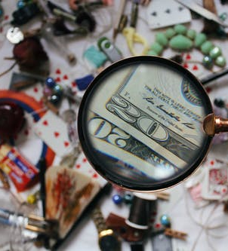
_Ignorar detalhes

Slide 51
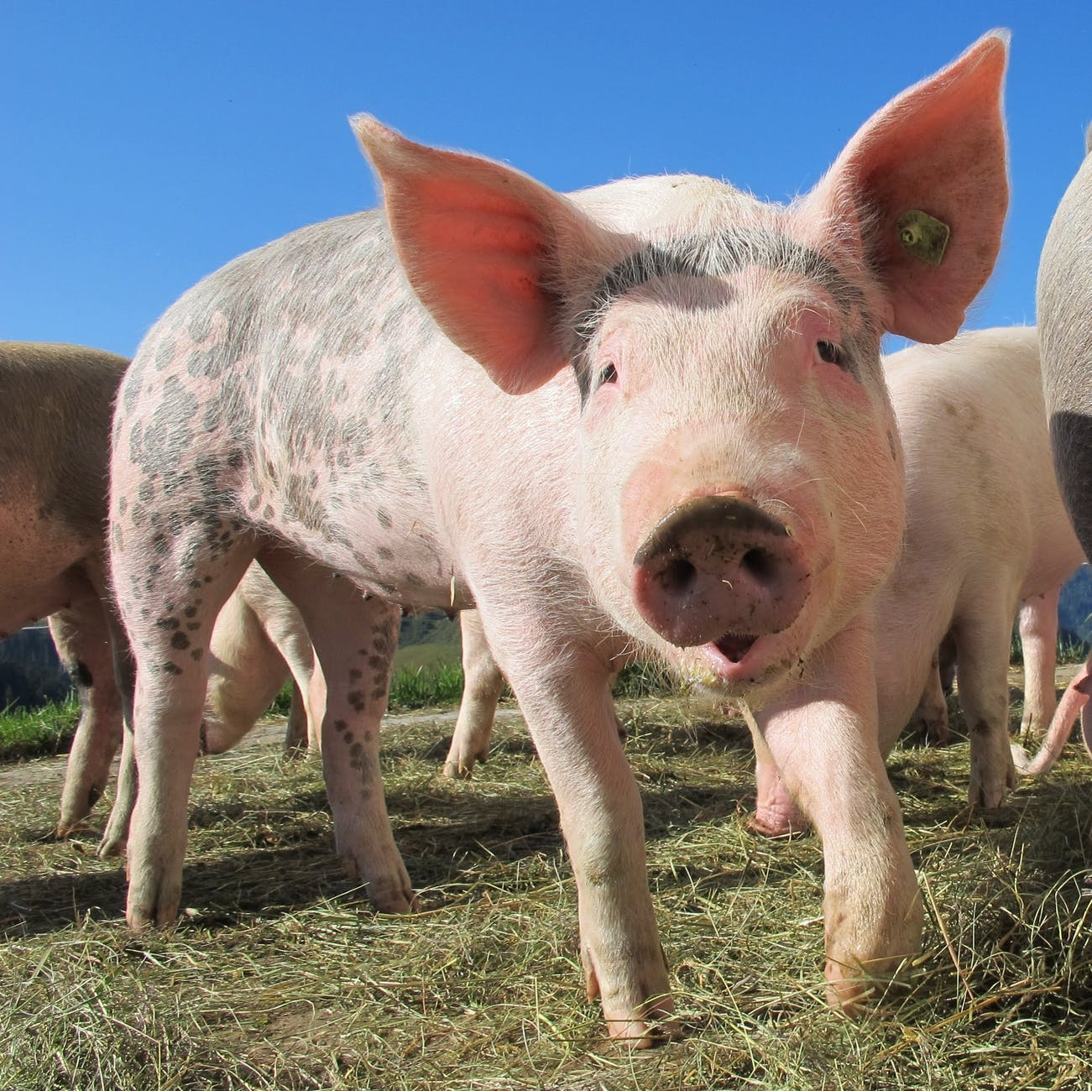

Slide 52



Slide 53
2.2

Slide 54

_Entrevista

Slide 55
2.3

Slide 56
Modelo Entidade Relacionamento - MER;

Slide 57
Modelo Entidade Relacionamento - MER;
Modelo conceitual;

Slide 58
Modelo Entidade Relacionamento - MER;
Modelo conceitual;
Usado para descrever objetos, suas características e como se relacionam.

Slide 59
Diagrama Entidade Relacionamento - DER;

Slide 60
Diagrama Entidade Relacionamento - DER;
Representação gráfica do MER;

Slide 61
Diagrama Entidade Relacionamento - DER;
Representação gráfica do MER;
Muitas vezes é usado como sinônimo;

Slide 62
Diagrama Entidade Relacionamento - DER;
Representação gráfica do MER;
Muitas vezes é usado como sinônimo;
O Diagrama facilita a comunicação entre todos.

Slide 63
3.1

Slide 64
Entidade é um objeto único no mundo real;

Slide 65
Entidade é um objeto único no mundo real;
Clientes de uma empresa;

Slide 66
Entidade é um objeto único no mundo real;
Clientes de uma empresa;
Carros que são vendidos;

Slide 67
Entidade é um objeto único no mundo real;
Clientes de uma empresa;
Carros que são vendidos;
Departamento de vendas;

Slide 68
Entidade é um objeto único no mundo real;
Clientes de uma empresa;
Carros que são vendidos;
Departamento de vendas;
Pode ser abstrata ou concreta.

Slide 69
4.1

Slide 70
Colaborador(a)
Trabalha em
Função

Slide 71
Relacionamento binário
Colaborador(a)
Trabalha em
Função

Slide 72
Colaborador(a)
Trabalha em
Função
Projeto 1

Slide 73
Relacionamento ternário
Colaborador(a)
Trabalha em
Função
Projeto 1

Slide 74
Projeto 2
Colaborador(a)
Trabalha em
Função
Projeto 1

Slide 75
Relacionamento n-ário
Projeto 2
Colaborador(a)
Trabalha em
Função
Projeto 1

Slide 76
4.2

Slide 77

_Cardinalidade

Slide 78
Conectividade;

Slide 79
Conectividade;
Como as entidades se relacionam.

Slide 80


Slide 81




Slide 82


Slide 83
4.3

Slide 84
Departamento
Colaborador(a)

Slide 85
Departamento_1
Colaborador(a)_1
Departamento_2
Colaborador(a)_2
Departamento_3
Colaborador(a)_3
Departamento_4
Colaborador(a)_4

Slide 86
Cardinalidade 1:1
Departamento
Gerenciado
Gerencia
Colaborador(a)

Slide 87
Cardinalidade 1:1
1
1
Departamento
Gerenciado
Gerencia
Colaborador(a)

Slide 88
Departamento
Colaborador(a)

Slide 89
Colaborador(a)
Colaborador(a)
Departamento
Colaborador(a)
Colaborador(a)

Slide 90
Cardinalidade 1:N
1
N
Departamento
trabalha
Colaborador(a)

Slide 91
Pedidos
Livros

Slide 92
Livros
Pedidos
Livros
Pedidos
Livros
Livros
Livros
Pedidos
Livros
Livros

Slide 93
Cardinalidade N:M
N
M
Pedidos
contêm
Livros

Slide 94
4.3

Slide 95


Slide 96


Slide 97


Slide 98
_Cardinalidade

Slide 99
Valor único (atômico);

Slide 100
Valor único (atômico);
Mais de um valor (multivalorado);

Slide 101
Valor único (atômico);
Mais de um valor (multivalorado);
Armazenados;

Slide 102
Valor único (atômico);
Mais de um valor (multivalorado);
Armazenados;
Derivados;

Slide 103
Null;

Slide 104
Null;
Obrigatório (Not Null);

Slide 105
Null;
Obrigatório (Not Null);
Opcional (Null);

Slide 106
Atributo de especialização;

Slide 107
MODELAGEM DE BANCO DE DADOS RELACIONAL
Entidade, atributo e relacionamento

Slide 108
_Marta
Especialista de bancos de dados

Slide 110
_Equipe

Slide 111
_Modelagem de dados
Notes:
https://www.shutterstock.com/pt/image-photo/business-process-flowchart-implement-improve-1856582122

Slide 112
_SGBD
Notes:
https://www.istockphoto.com/br/foto/desenvolvimento-de-arquitetura-de-projeto-back-end-planejamento-de-desenvolvimento-de-gm1188511715-336149617?utm_campaign=srp_photos_inline&utm_content=https%3A%2F%2Fwww.pexels.com%2Fpt-br%2Fprocurar%2Fbanco%2520de%2520dados%2F&utm_medium=affiliate&utm_source=pexels&utm_term=banco+de+dados https://www.shutterstock.com/pt/image-photo/mobile-banking-network-business-people-using-598806239

Slide 113
_BrModelo

Slide 114
Recorte do mundo real
_Mini-mundo

Slide 115
_Abstração

Slide 116
_Cardinalidade

Slide 117
Cardinalidade 1:1
1
1
Departamento
Gerenciado
Gerencia
Colaborador(a)

Slide 118
Cardinalidade 1:N
1
N
Departamento
trabalha
Colaborador(a)

Slide 119
Cardinalidade N:M
N
M
Pedidos
contêm
Livros

